Slide 1
n
…
…
…
m
p
p
p
p
1
-1
0
1
……
z
q
q
q
q
q
攻击成功
初始状态

Slide 2



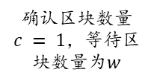


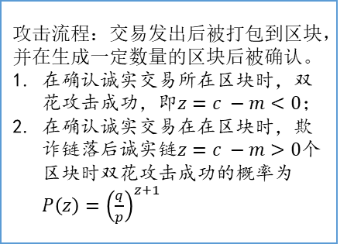





生成目标交易时间
打包交易进块时间
确认区块时间
确认区块数量$c >$1
…
h
…
在交易发出之后立即攻击，交易被打包进区块就算是被确认。若攻击链长于诚实链则攻击成功；
交易发出后立即被打包进入区块，并且需要生成一定数量区块才能确认交易。在交易被确认后若欺诈链长于诚实链则攻击成功；
在交易生成后，经过几个区块生成后才打包进入区块
$$w=0, c>1$$
a
…
$$m$$
生成目标交易时间
确认区块数量$c = 1$，等待区块数量为$w$
确认区块时间（打包交易进块时间）
…
…
h
$$w>0, c=1$$
a
…
$$m$$
攻击流程：交易发出后被打包到区块，并在生成一定数量的区块后被确认。
在确认诚实交易所在区块时，双花攻击成功，即$z=c −m<0$；
在确认诚实交易在在区块时，欺诈链落后诚实链$z=c −m>0个$区块时双花攻击成功的概率为$P\left(z\right)={\left(\frac{q}{p}\right)}^{z+1}$
等待区块数量$w$
确认区块数量$c$
…
…
h
…
$$w>0, c>1$$
a
…
…
生成目标交易时间
$m_{1}$
$$m_{2}$$
打包交易进块时间
确认区块时间

